Slide 1
Одеський національний медичний університет
Кафедра менеджменту охорони здоров'я
Основи ціноутворення в охороні здоров’я
2024

Slide 2

Ціни, їх види та функції

Slide 3

Цілі сучасного медичного закладу:
Створення спроможної системи громадського здоров'я та забезпечення санітарно-епідемічного благополуччя населення;
Кращі медичні послуги і краще здоров’я громадян за рахунок безперервних, безпечних, якісних даних, сучасних технологій і знань, та зручних цифрових сервісів, які відповідають потребам пацієнтів, надавачів послуг та управлінців;
Надання медичних послуг та здійснення фармацевтичної діяльності кваліфікованими фахівцями, які навчаються протягом всієї професійної кар’єри;
Забезпечення доступності, раціонального призначення та застосування безпечних, ефективних та якісних лікарських засобів і медичних виробів лікарями, провізорами та пацієнтами.

Slide 4

Діяльність підприємства по оптимізації ціни досягається для таких цілей:
максималізація прибутку;
виживання на ринку (для збереження ринку треба встановити низькі ціни);
лідерство на ринку: досягається шляхом зниження витрат і одержанням високого прибутку, встановлюються низькі ціни;
лідерство в якості товарів – встановити відносно високі ціни.

Slide 5


Види медичних послуг
Прості медичні послуги | Складні (комплексні) медичні послуги

Slide 6

Медична практика включає:
- консультаційні послуги та лікування, що надається лікарями всіх спеціальностей в лікувальних установах (амбулаторіях) і в умовах приватної практики;
- діагностичні послуги,
- проведення аналізів;
- послуги приватних консультантів;
- послуги швидкої та невідкладної медичної допомоги;
- послуги санаторно-курортних організацій;
- послуги інших лікувальних установ для відновлення здоров’я людини.

Slide 7
Класифікаційні ознаки медичної послуги
За видами медичної практики: | ˗ консультації; ˗ діагностика; ˗ лікувальна справа.
За місцем надання послуги: | ˗ стаціонар; ˗ поліклініка; ˗ швидка та невідкладна допомога; ˗ санаторії, профілакторії та ін.
За складністю: | ˗ прості послуги; ˗ складні послуги.
За часом виконання: | ˗ короткострокові; ˗ довгострокові.
За кількістю учасників, зайнятих у наданні послуги: | ˗ одноосібні; ˗ групові
За характером економічних відносин: | ˗ послуги державних установ; ˗ послуги комунальних установ; ˗ послуги установ приватного сектору.

Slide 8

  Власні ознаки медичної послуги
  - не існує до початку виробництва;
  - трудомістка і не має чіткої вартості до закінчення виконання;
  - не матеріальна;
  - важко піддається розрахунку;
  - персоніфікована;
  - інтелектуально залежить від виробника послуги;
  - якість послуги мінлива навіть при виконанні її одним й тим самим лікарем;
  - є суб’єктивною і залежить від особливостей споживача та ін.

Slide 9

Ціна - грошовий вираз вартості, ринковий параметр, що характеризує економічні відносини між продавцями і покупцями з приводу купівлі-продажу товарів і послуг.

Slide 10

Функції ціни
Інформаційна: виражається в здатності донесення до виробників і споживачів інформації про витрати на виробництво, реалізацію продукції, доходи та витрати.
Регулююча: здійснює збалансування між попитом і пропозицією.
Стимулююча: сприяє раціональному використанню обмежених ресурсів.
Розподільча: впливає на розподіл ресурсів, доходів та фінансів в суспільстві.

Slide 11


Види цін на медичні послуги
БЮДЖЕТНІ ОЦІНКИ | Для фінансування цільових бюджетних програм медичної допомоги
КОНТРАКТНІ ЦІНИ | Включають типові фактичні витрати, а також прибуток (15-25% собівартості), використовуються у разі надання мед. послуг населенню на комерційній основі
ДОГОВІРНІ ЦІНИ | Затверджуються прямими договорами між медичними закладами і замовниками послуг
ТАРИФИ | Широко застосовуються в системі медичного страхування
ВІЛЬНІ ЦІНИ | Формуються під впливом законів попиту і пропозиції

Slide 12

Ціноутворення – процес формування цін, визначення їх рівня і пошуку їх оптимального поєднання.

Slide 13


Задачі ціноутворення
розширення ринку збуту послуг охорони здоров'я
збільшення прибутку
забезпечення балансу попиту і пропозиції, об'єму грошей і об'єму медичних послуг
- створення умов оптимальної пропорційності споживання і накопичення.

Slide 14

Чинники впливу на формування ціни на медичні послуги
;
зовнішні
внутрішні
Регулююча роль держави на ціни і ціноутворення;
Характеристика медичних послуг і платоспроможність населення;
Рівноважний рівень конкурентних цін, який склався на ринку медичних послуг;
Характеристика ринку даного виду медичних послуг.
Пріоритети цілей, які ставить перед собою медична установа.
Рівень постійних і змінних виробничих витрат медичної установи

Slide 15


ЦІНА МЕДИЧНОЇ ПОСЛУГИ =
ВИТРАТИ (прямі+непрямі) + ПРИБУТОК+ПОДАТКИ

Slide 16
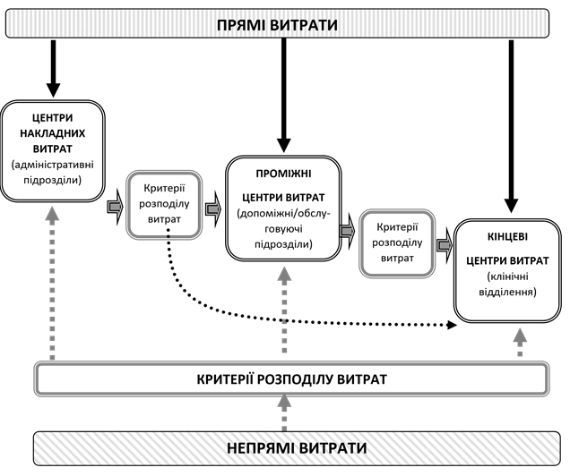

Slide 17
Витрати медичного закладу
прямі
непрямі
витрати на заробітну плату та пов’язані з нею нарахування;
витрати на лікарські засоби;
витрати на технічне забезпечення та обслуговування (поточний ремонт) високовартісного обладнання;
комунальні витрати за можливості прямого віднесення
доплата завідувачу відділенням і старшій медсестрі за організацію роботи
амортизація приміщення
придбання твердого інвентарю довгострокового користування
придбання м'якого інвентарю
витрати на рекламу
інші витрати (придбання однорідних малоцінних предметів медичного і господарського призначення і т.д.)

Slide 18

Кожен має право на охорону здоров'я, медичну допомогу та медичне страхування. Охорона здоров'я забезпечується державним фінансуванням відповідних соціально-економічних, медико-санітарних і оздоровчо-профілактичних програм. Держава створює умови для ефективного і доступного для всіх громадян медичного обслуговування. У державних і комунальних закладах охорони здоров'я медична допомога надається безоплатно; існуюча мережа таких закладів не може бути скорочена. Держава сприяє розвиткові лікувальних закладів усіх форм власності. Держава дбає про розвиток фізичної культури і спорту, забезпечує санітарно-епідемічне благополуччя.
Конституція України Стаття 49.

Slide 19
Цінова політика держави –
це діяльність центральних і місцевих органів виконавчої влади, спрямована на досягнення трьох основних цілей:
послідовного проведення цінової
лібералізації,
державного регулювання цін (тарифів)
на окремі види товарів (послуг),
здійснення контролю за їх дотриманням.

Slide 20

Основні напрями державного регулювання процесу ціноутворення
фіксації рівня цін або використання адекватних обмежувальних нормативів;
встановлення податкових або інших платежів,
які спричинюють вилучення більшої частини
прибутків у надавача та споживача продукції й
послуг;
державної підтримки цін, доходів підприємств
з використанням субсидій і дотацій.

Slide 21

Методи державного регулювання цін
пряме регулювання
непряме регулювання
адміністративне встановлення цін;
„заморожування" цін;
встановлення граничного значення рівня цін;
регламентація рівня рентабельності;
встановлення нормативів для визначення цін;
декларування цін
оподаткування;
регулювання грошового обігу;
оплата праці; кредитна політика;
регулювання державних витрат;
встановлення норм амортизації та ін.

Slide 22
Види цін на ринку медичних послуг
монопольні | встановлюються надавачом послуг
номінальні | з урахуванням собівартості й мінімальної прибутковості
оптові | для підприємств, організацій, які на договірних умовах зі знижкою здійснюють медичне обслуговування своїх працівників
роздрібні | із врахуванням допустимих націнок і вигоди лікувально-профілактичних закладів (надавача послуг)
ринкові | дорівнюють роздрібним, визначаються групою суб'єктів, що виробляє послуги з урахуванням підвищеного попиту на послугу
ковзаючі ціни | встановлюються із врахуванням різних умов
тверді ціни | визначаються державою, асоціаціями споживачів, договорами

Slide 23
Методи встановлення цін на медичні послуги
на одиницю послуги, яка споживається | оплата здійснення певного аналізу чи проведення рентгенографії тощо
інтегральна | сума цін зі різні види робіт, необхідних для надання певної послуги) (стоматологічні послуги)
комплексна (сума взаємодоповнюваних послуг) | ціна лікування у стаціонарному відділенні, ціна проходження тематичного медогляду
абонементна без обмеження обсягу | ціна за користування послугою протягом певного проміжку часу (обстеження в окуліста)
абонементна з обмеженням в обсязі | абонемент на фізіотерапевтичні процедури з ціною за певну кількість відвідувань

Slide 24

Це Мій шлях до успіху

